Slide 1
동적 메모리와 전처리
동적 메모리
연결 리스트
전처리

Slide 2
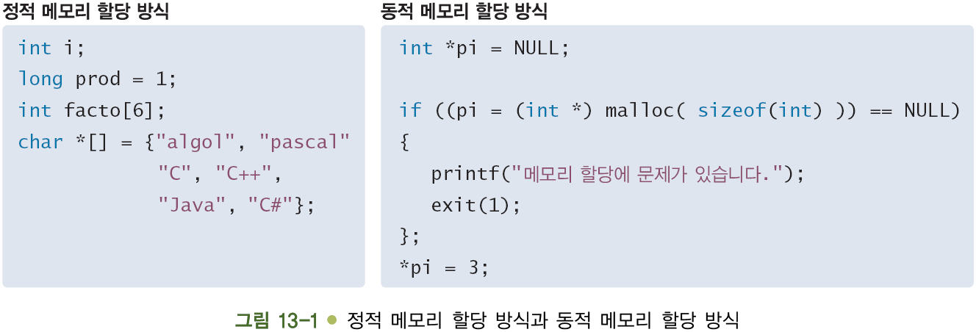
동적 메모리 개요
동적 메모리 할당
실행 중에 메모리를 할당하는 방식
메모리 사용 예측이 정확하지 않고 실행 중에 메모리 할당이 필요하다면 동적 메모리 방식이 적합

Slide 3
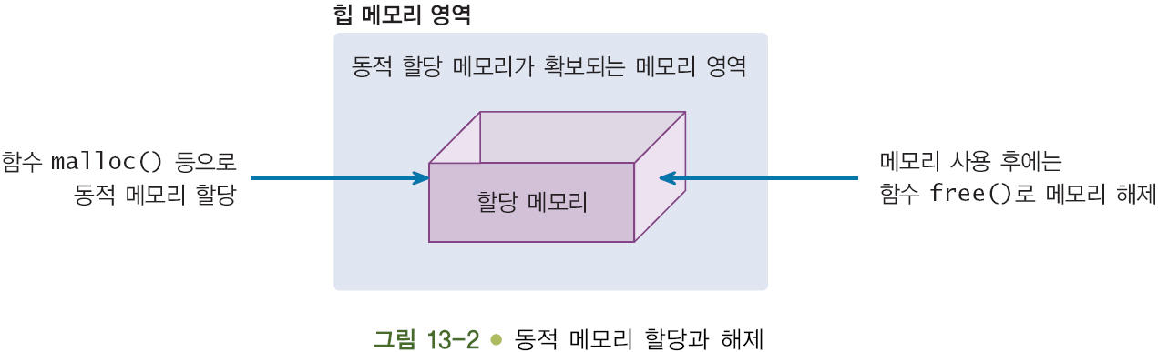
동적 메모리 개요
함수 malloc()과 free()
함수 malloc()의 호출로 힙 영역에 확보
할당한 메모리는 사용 후 함수 free()를 사용해 해제

Slide 4
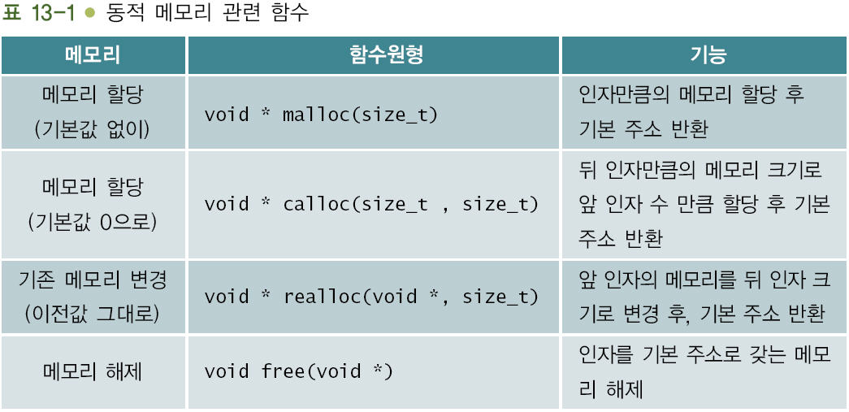
동적 메모리 관련 함수
함수는 malloc(), calloc(), realloc() 3가지
반환값의 유형은 모든 자료형의 포인터로 이용할 수 있도록 void * => 형변환 필요
<stdlib.h>에 함수 원형 정의

Slide 5
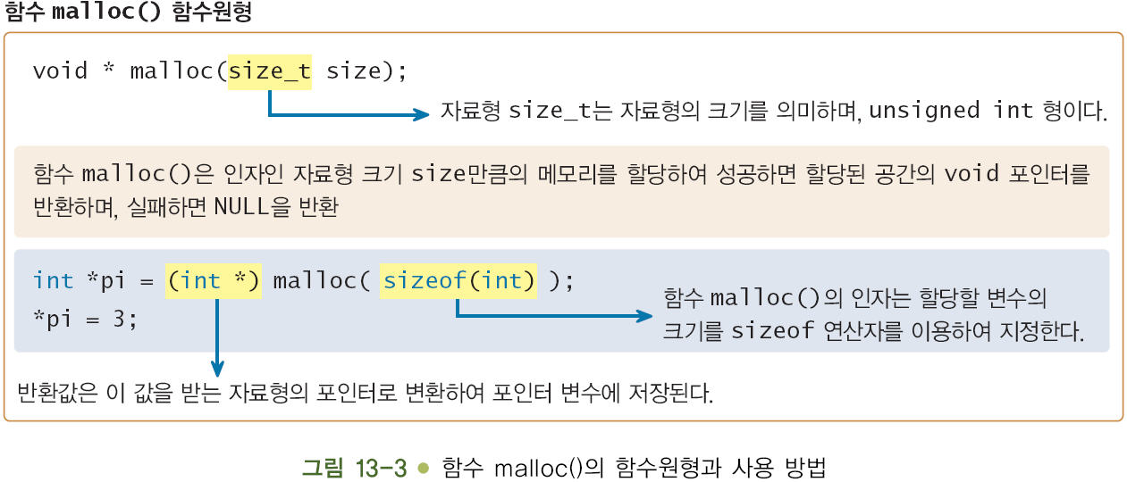
동적 메모리 함수 malloc()
인자로 메모리 크기를 지정하고 할당된 메모리의 시작 주소 반환

Slide 6
함수 free()
동적으로 할당된 메모리 공간이 필요 없거나 프로그램 종료시 반드시 메모리 해제
인자로 해제할 메모리 공간의 주소값을 포인터로 이용하여 호출
함수 원형
void free(void *)
free(pi);

Slide 7
함수 malloc()의 이용
#include <stdlib.h>
int main(){
int *pi = NULL;
// 메모리 할당 결과를 점검하는 모듈이 필요함
if ((pi = (int *) malloc( sizeof(int) )) == NULL) {
printf("메모리 할당에 문제가 있습니다.");
exit(1);
}
*pi = 3; //할당된 메모리에 3을 저장
printf("*pi = %d\n", *pi);
printf("pi = %d\n", pi);
free(pi); //할당된 메모리 해제
return 0;}

Slide 8
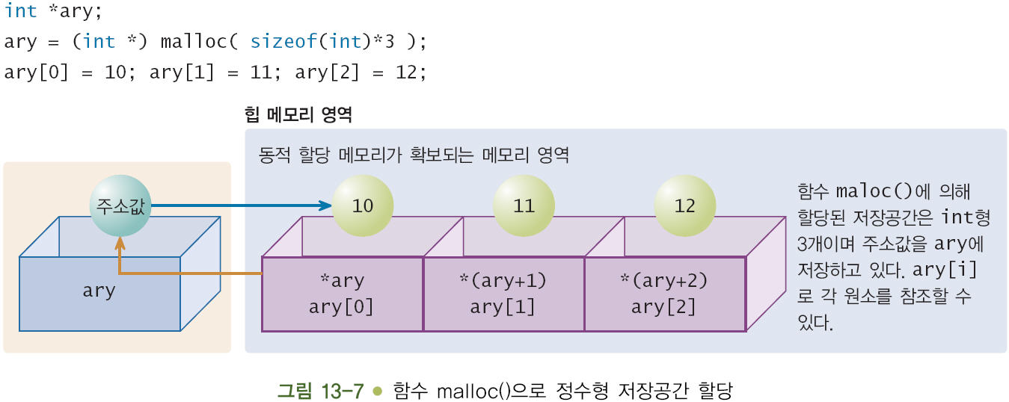
함수 malloc()에 의한 배열 공간 할당
malloc()의 인자
sizeof(int) * (확보하려는 배열의 원소의 개수)로 지정

Slide 9
함수 malloc()에 의한 배열 공간 할당
#include <stdlib.h>
int main(void) { //동적 메모리에 여러 성적을 저장하여 합과 평균을 구하여 출력
int *ary = NULL;
int i = 0, n = 0, sum= 0;
printf("입력할 점수의 개수를 입력>> "); scanf_s("%d", &n);
//입력한 개수 만큼의 메모리 할당
if ( (ary = (int *) malloc( sizeof(int)*n )) == NULL ) {
printf("메모리 할당에 문제가 있습니다.");
exit(1);}
printf("%d개의 점수 입력>> ", n);
for (i = 0; i < n; i++) {
scanf_s("%d", (ary + i) ); //할당된 공간의 주소값 계산
sum += *(ary + i); //sum += ary[i];, 할당된 공간 참조
}
printf("합: %d 평균: %.1f\n", sum, (double)sum/n);
free(ary); return 0;}

Slide 10
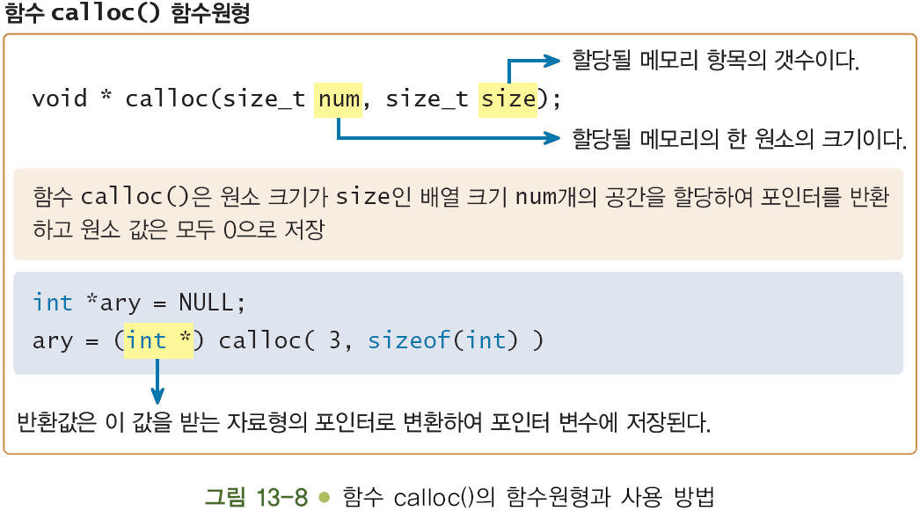
함수 calloc()
malloc() : 메모리 할당 후 초기값 없슴
calloc() : 메모리 할당 후 자료형에 맞게 0으로 초기화

Slide 11
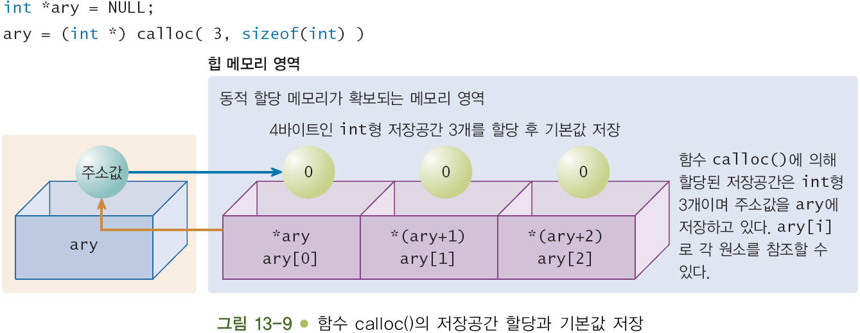
함수 calloc()

Slide 12
함수 calloc()
#include <stdlib.h>
int main(void) {
int *ary = NULL;
int i = 0;
if ( (ary = (int *) calloc( 3, sizeof(int) )) == NULL ){
printf("메모리 할당에 문제가 있습니다.\n");
exit(EXIT_FAILURE);
}
//메모리 할당 후 초기화 과정 생략시 0으로 저장
for (i = 0; i < 3; i++)
printf("ary[%d] = %d\n", i, *(ary + i));
free(ary);
return 0; }

Slide 13
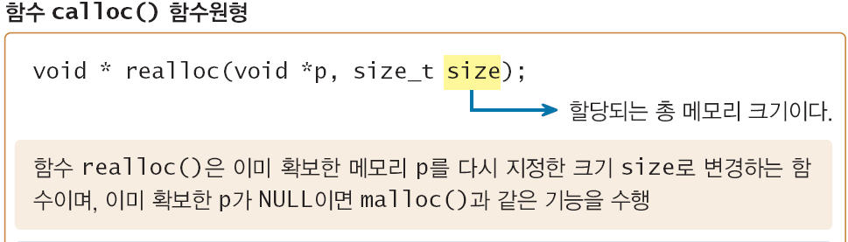
함수 realloc()
이미 확보한 저장공간을 새로운 크기로 변경
성공적으로 메모리를 할당하면 변경된 저장공간의 시작 주소를 반환하고
실패하면 NULL을 반환
2개의 인자
첫 번째 인자는 변경할 저장공간의 주소이며
두 번째 인자는 변경하고 싶은 저장공간의 총 크기

Slide 14
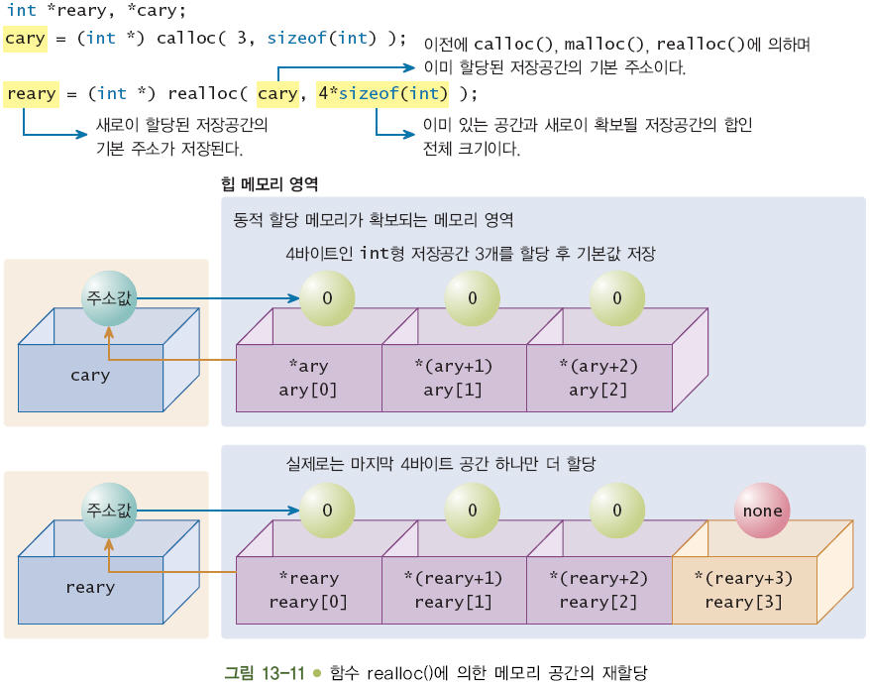
함수 realloc()의 이해
cary는 int형 3개의 저장공간의 시작 주소를 저장
모든 변수의 값은 기본값인 0으로 저장
reary
realloc()을 이용하여 변수 cary가 가리키는 메모리의 내용을 다시 크기가 4인 배열로 재할당
함수 realloc()에 의하여 확장되는 공간은 malloc()과 같이 기본값 0이 저장되지 않음

Slide 15
함수 realloc()의 이해

Slide 16
함수 realloc()의 이용
#include <stdlib.h>
int main(void) {
int *reary, *cary;
int i = 0;
if ( (cary = (int *) calloc( 3, sizeof(int) ) ) == NULL){
printf("메모리 할당에 문제가 있습니다.\n");
exit(EXIT_FAILURE);}
if ( (reary = (int *) realloc( cary, 4*sizeof(int) )) == NULL){
printf("메모리 할당이 문제가 있습니다.\n");
exit(EXIT_FAILURE);}
for (i = 0; i < 4; i++)
printf("reary[%d] = %d\n", i, *(reary + i));
free(reary);
return 0;}

Slide 17
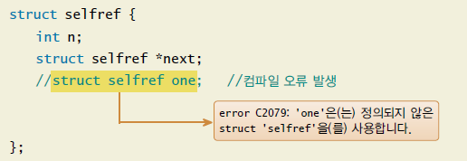
자기 참조 구조체와 연결 리스트
자기 참조 구조체
구조체의 멤버 중의 하나가 자기 자신의 구조체 포인터 변수를 갖는 구조체
자기 참조 구조체는 동일 구조체의 표현을 여러 개 만들어 연결할 수 있는 기능

Slide 18
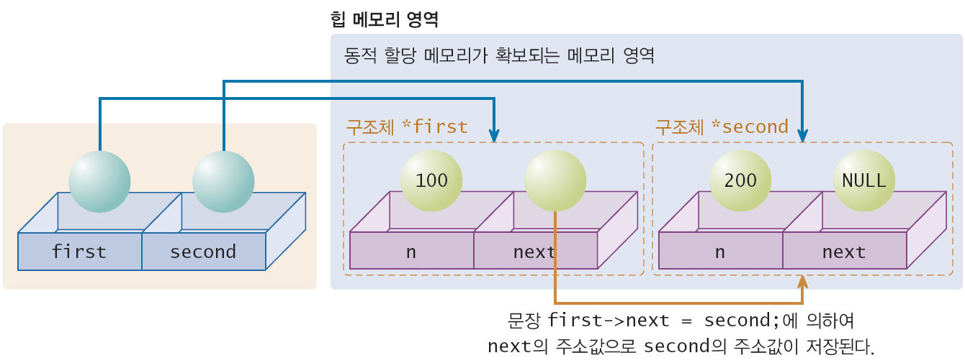
자기 참조 구조체와 연결 리스트
연결 리스트(Linked List)
동일한 구조체가 연결되어 있는 구조
struct selfref {
int n;
struct selfref *next; //struct selfref one; => 컴파일 오류 발생
};
typedef struct selfref list;
list *first = NULL, *second = NULL; //list형 포인터변수 선언
first = (list *) malloc( sizeof(list) ); //메모리 할당
second = (list *) malloc( sizeof(list) );
first->n = 100;
//first와 second가 가리키는 구조체를 연결
first->next = second; //next는 포인터변수임으로 주소를 저장가능
second->n = 200;
second->next = NULL;
// 다음 가르키는 구조체가 없다

Slide 19
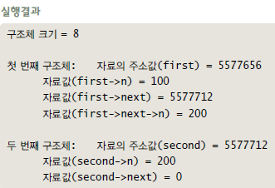
자기참조 구조체 구현
#include <stdlib.h>
struct selfref {
int n; struct selfref *next; //struct selfref one; => 컴파일 오류 발생
};
typedef struct selfref list;
int main(void) {
list *first = NULL, *second = NULL;
first = (list *) malloc( sizeof(list) );
second = (list *) malloc( sizeof(list) );
first->n = 100;
first->next = second; //first와 second가 가리키는 구조체를 연결
second->n = 200; second->next = NULL;
printf("구조체크기= %d\n\n", sizeof(list)); printf("첫번째구조체: ");
printf("\t자료의주소값(first) = %u\n", first);
printf("\t자료값(first->n) = %d\n", first->n);
printf("\t자료값(first->next) = %u\n", first->next);
printf("\t자료값(first->next->n) = %d\n\n", first->next->n);
printf("두번째구조체: "); printf("\t자료의주소값(second) = %u\n", second);
printf("\t자료값(second->n) = %d\n", second->n);
printf("\t자료값(second->next) = %u\n", second->next);
free(first);free(second); return 0;}

Slide 20
자기참조 구조체 구현
/* 링크트 리스트를 따라 가면서 내용을 출력하는 예제 프로그램 */
struct list {
char *name;
char sex;
int age;
//자신과 동일한 구조체 형에 대한 포인터, 자기참조구조체
struct list *next;
} *ptr, x = {"Kim", 'M', 36}, y = {"Jeong", 'F', 35},
z = {"Choi", 'M', 41};
int main(){
x.next = &y; y.next = &z; z.next = '\0';
printf("이름 성 나이\n");
printf("------------------\n");
for (ptr=&x; ptr; ptr=ptr->next)
printf("%-8s %-6c %2d\n", ptr->name, ptr->sex, ptr->age);
return 0; }

Slide 21
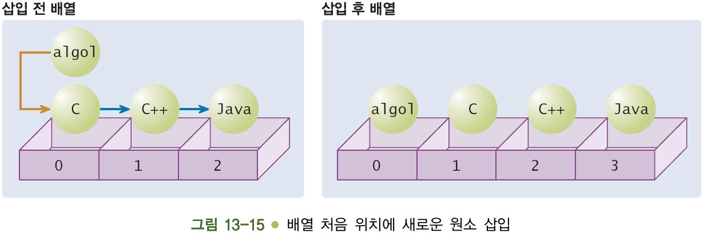
배열의 장단점
배열 장점
첨자(index)를 사용하여 임의 참조(random access)가 가능
단점
컴파일 전에 배열의 크기가 이미 결정
실행 중간에 배열 크기를 늘릴 수 없슴
중간에 삽입, 삭제의 어려움

Slide 22
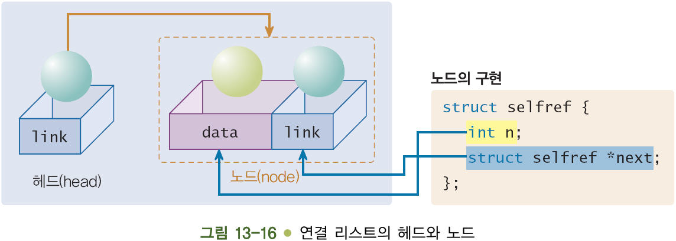
연결 리스트 개요
연결 리스트
원소인 노드(node)가 순차적으로 연결된 자료구조
자기 참조 구조체로 정의되는 노드
자료(data)와 링크(link)로 구성

Slide 23
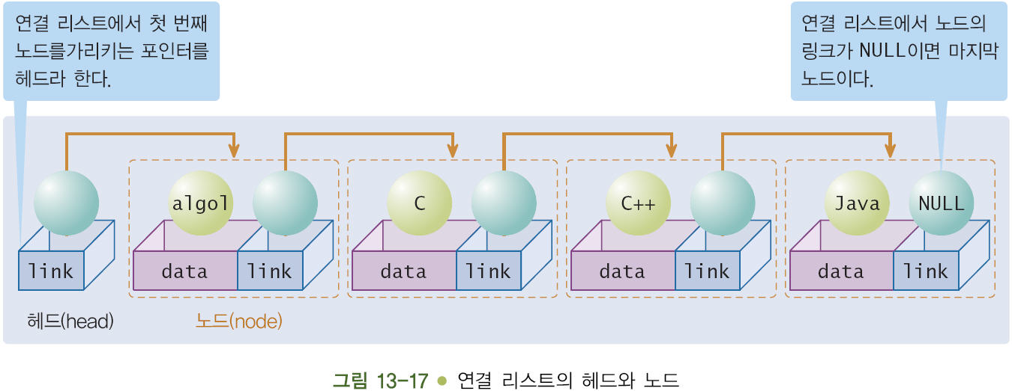
연결 리스트 개요
연결 리스트
헤드(head)
항상 첫 번째 노드를 가리키는 포인터
테일(tail) 포인터
마지막 노드를 가리키는 포인터

Slide 24
연결 리스트 장단점
장점
연결 리스트는 동적으로 노드를 생성
연결 리스트의 크기의 증가 감소에 따라 효율적으로 대처 가능
노드의 삽입과 삭제와 같은 자료의 재배치
빠르게 처리
단점
배열에 비하여 임의 접근(random access)에 많은 시간이 소용
연결 리스트의 노드 검색은 헤드에서부터 링크를 따라가는 순차적 검색만이 가능
구현이 배열보다 다소 어려움

Slide 25
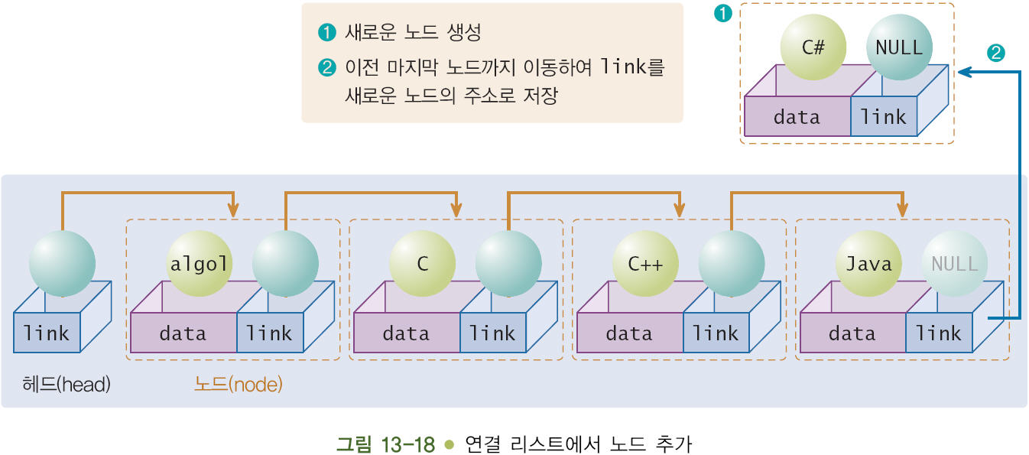
연결 리스트 연산(1)
노드 순회
연결 리스트에서 모든 노드를 순서대로 참조하는 방법
링크가 NULL이면 마지막 노드
추가
새로운 노드를 하나 생성하여 연결 리스트의 마지막 노드로 추가

Slide 26
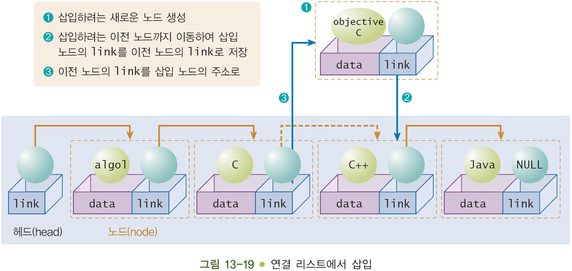
연결 리스트 연산(2)
노드 삽입
기존의 연결 리스트에서 노드“C”와 노드“C++”사이에 노드“Objective-C”를 삽입하는 과정

Slide 27
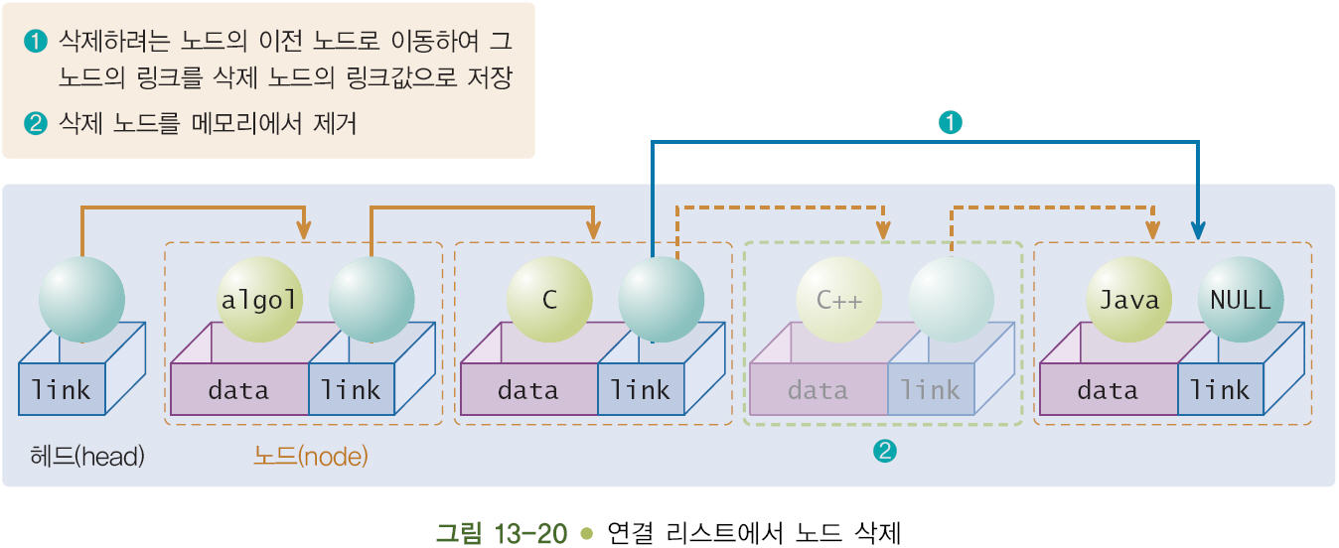
연결 리스트 연산(3)
노드 삭제
기존의 연결 리스트에서 노드“C++”를 삭제

Slide 28
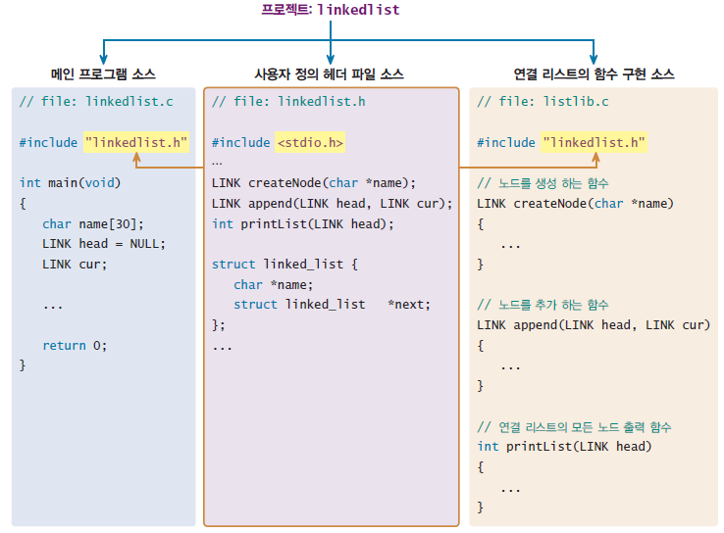
연결 리스트 구현
프로젝트 linkerdlist
2개의 소스와 1개의 헤더 파일
주요함수 : createNode(), append(), printList()

Slide 29
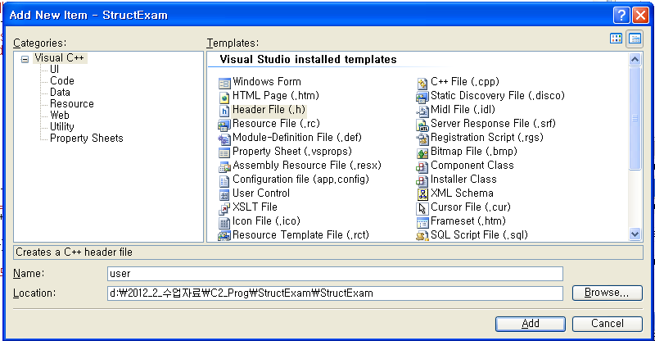
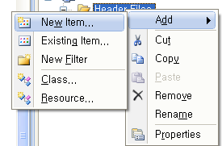
사용자 정의 헤더파일 생성과 이용
헤더파일 생성
현재 프로젝트의 [헤더 파일]
오른쪽 버튼을 눌러 나온 메뉴 [추가/새항목]을 선택
[새 항목 추가] 대화상자
헤더 파일을 선택하고 사용자 헤더 파일의 이름을 입력

Slide 30
사용자 정의 헤더파일 생성과 이용
헤더파일 이용
지시자 #include에서 큰따옴표를 사용해서 사용자 정의 헤더 파일을 삽입
#include “user.h” //사용자 정의 헤더 파일
#include <stdio.h> //시스템 헤더 파일
// file: linkedlist.h
#include <stdio.h> //<시스템헤더파일.h> 기술
#include <stdlib.h>
#include <string.h>
struct linked_list {
char *name;
struct linked_list *next;
};
typedef struct linked_list NODE;
typedef NODE * LINK;

Slide 31
main() 함수 구현
// file: linkedlist.c - 연결 리스트 생성 & 출력
#include "linkedlist.h“ //사용자 정의 헤더 파일
LINK createNode(char *name); //노드 생성
LINK append(LINK head, LINK cur); //노드 추가
int printList(LINK head); //연결 리스트 출력
int main(void){
char name[30];
LINK head = NULL;
LINK cur;
printf("이름을 입력하고 Enter를 누르세요. >> \n");
while ( gets_s(name, 30) != NULL ) {
cur = createNode(name); //노드 동적 할당
if (cur == NULL) exit(1);
head = append(head, cur); //맨 뒤에 노드추가
printList(head); //연결 리스트 모두 출력
}
return 0; }

Slide 32
함수 구현(1/2)-listlib.c
연결 리스트 생성, 추가, 출력을 위한 함수를 구현한 소스
#include "linkedlist.h“ // 사용자 정의 헤더 파일
LINK createNode(char *name){ //노드를 생성하는함수
LINK cur;
cur = (NODE *) malloc(sizeof(NODE));
if (cur == NULL) {
printf("노드 생성을 위한 메모리할당에 문제가 있습니다.\n");
return NULL;
}
//언어 이름을 저장 할 문자 배열을 동적 할당하여 name에 저장
cur->name = (char *) malloc( sizeof(char) * (strlen(name)+1) );
strcpy(cur->name, name); //name에 저장된 문자열 복사
cur->next = NULL;
return cur; //할당 된 메모리 주소 반환
}

Slide 33
함수 구현(2/2)-listlib.c
LINK append(LINK head, LINK cur) { //노드를 추가하는 함수
LINK nextNode = head;
if (head == NULL){ //첫 노드 추가일 경우
head = cur; //헤드 노드는 첫 번째 노드가 됨
return head;}
//두 번째 노드 추가 부터
while (nextNode->next != NULL){ //마지막 노드 찾기
nextNode = nextNode->next; }
nextNode->next = cur; //마지막 노드에 추가
return head;}
int printList(LINK head) { //연결 리스트의 모든 노드 출력 함수
int cnt = 0;
LINK nextNode = head;
while (nextNode != NULL) {
printf("%3d번째 노드는%s\n", ++cnt, nextNode->name);
nextNode = nextNode->next;}
return cnt; }

Slide 34
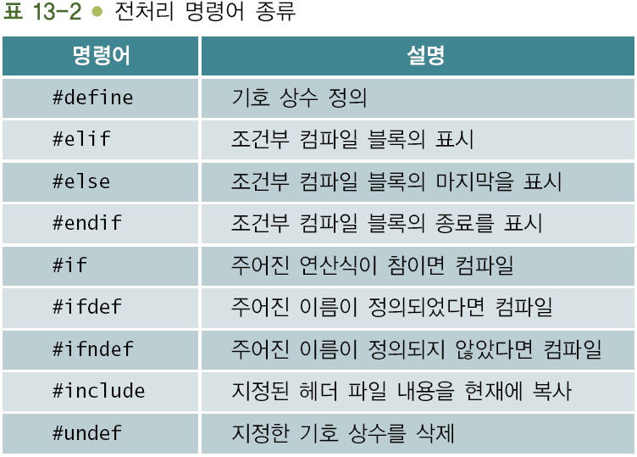
전처리 지시자 종류
#으로 시작하는 전처리 지시어

Slide 35
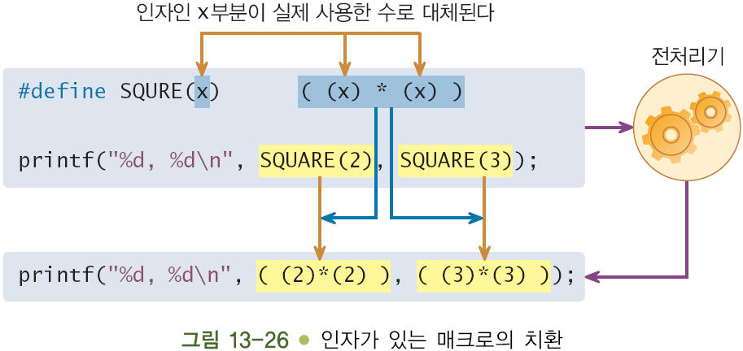
전처리 매크로
매크로 기호 상수
전처리 지시자 #define은 기호 상수(symbolic constant)를 정의
여러 줄의 지시자를 입력하기 위해서 줄 끝에 역슬래쉬 \를 이용
인자를 사용한 매크로
기호 상수에서 이름 뒤의 괄호 ( ) 사이에 인자를 이용

Slide 36
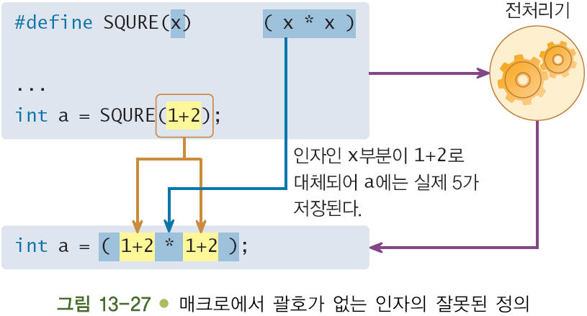
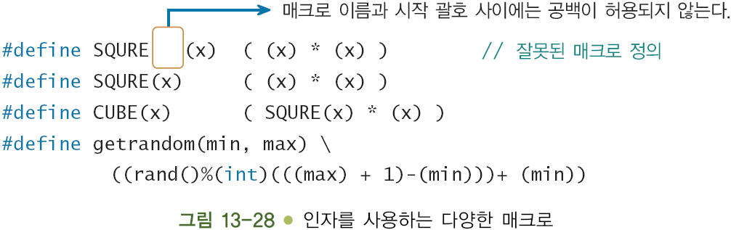
인자를 사용한 매크로에서의 주의점
괄호의 중요성
대체 문자열에서의 괄호를 잘 고려
기호 상수에서 매크로 이름과 시작 괄호 (사이에는 공백이 올 수 없음
매크로는 이미 정의된 매크로를 다시 사용 가능

Slide 37
매크로 이용
#include <stdlib.h>
#define MESSAGE "프로그램언어의 학습은 일반언어의 학습과\
같이 반복학습이 중요하다“
#define PI 3.141592 //PI를 3.14로 대치하는 지시자
#define VOLUME(r) (4 * PI * CUBE(r) / 3) //구의 체적을 구하는 매크로
#define SQURE(x) ( (x) * (x) )
#define CUBE(x) ( SQURE(x) * (x) )
#define getrandom(min, max) \
((rand()%(int)(((max) + 1)-(min))) + (min))
int main(void) {
double radius = 2.32;
printf("반지름이%.2lf인구의체적은%.2lf 입니다.\n", radius, VOLUME(radius));
printf("실수%.2lf의제곱은%.2lf 입니다.\n", 4.29, SQURE(4.29));
printf("실수%.2lf의제곱은%.2lf 입니다.\n", 3.0, CUBE(3.0));
printf("%d과%d 사이의난수: %d\n", 1, 100, getrandom(1, 100));
puts(MESSAGE); return 0;}

Slide 38
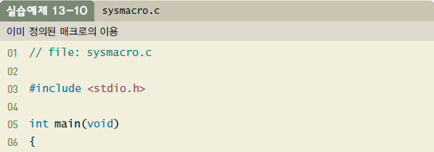
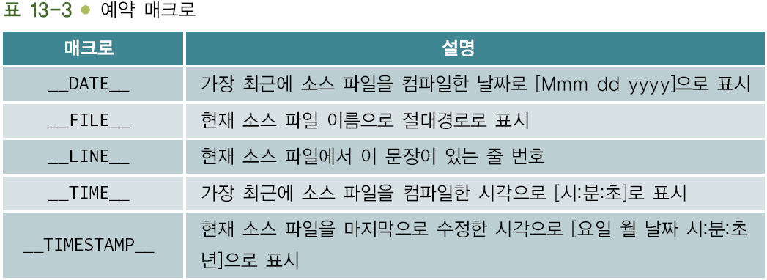
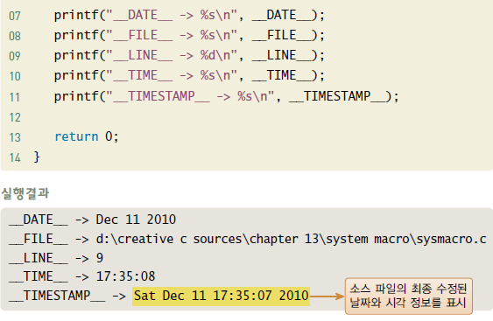
예약 매크로
이미 정의되어 있는 매크로(predefined macro)

Slide 39
조건부 컴파일 지시자
기본 조건부 컴파일 명령어 #if ~ #endif
개발 단계에서만 실행에 참여하는 문장처리에 적합
#if는 반드시 #endif로 종료
조건절 문장이 여러 개라도 블록 사용 필요 없슴
조건식에 괄호 생략 가능

Slide 40
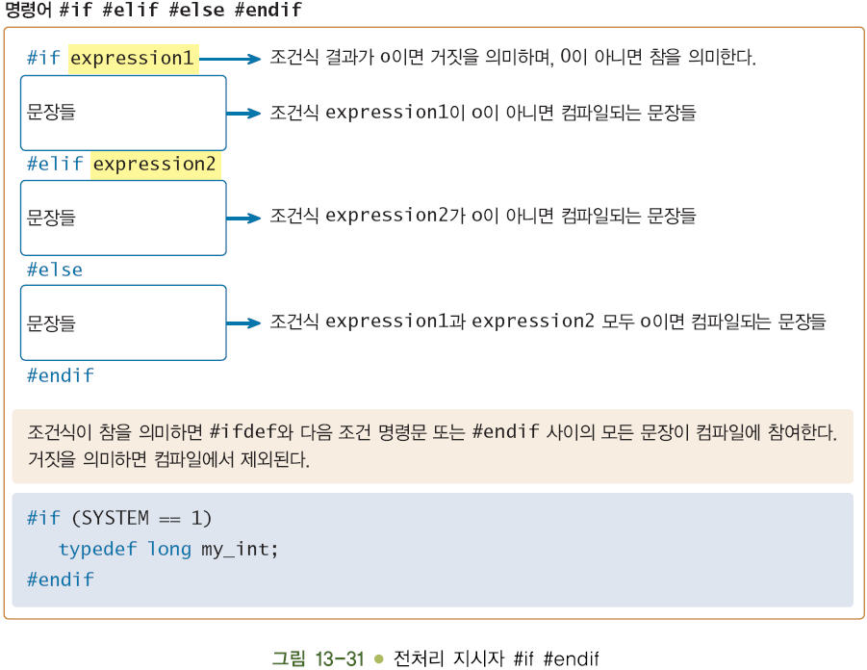
조건부 컴파일 지시자

Slide 41
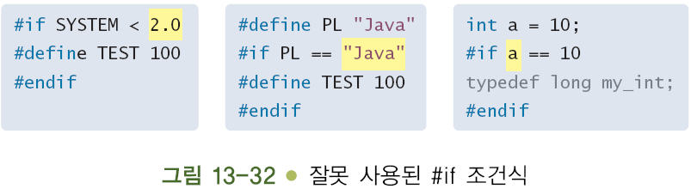
#if 이용
명령문 #if 조건식
기호 상수와 정수 상수만 가능 => 결과도 반드시 정수
관계연산자와 논리연산자 그리고 사칙연산 사용 가능
정수 상수와 문자 상수는 가능
실수 상수와 문자열 상수 불가능

Slide 42
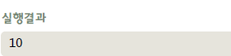
#if 이용
#include <stdio.h>
#define WINDOWS 1
#define MAC 2
#define UNIX 3
#define SYSTEM WINDOWS
#if (SYSTEM == WINDOWS)
typedef long my_int;
#elif SYSTEM == MAC
typedef int my_int;
#elif SYSTEM == UNIX
typedef short my_int;
#else
typedef long my_int;
#endif
int main(void) {
my_int n = 10; printf("%d\n", n); return 0;}

Slide 43

상수 정의 검사
전처리 연산자 defined (기호 상수)
기호 상수가 정의되었다면 0이 아닌 값을 반환
정의가 되지 않았다면 0을 반환

Slide 44
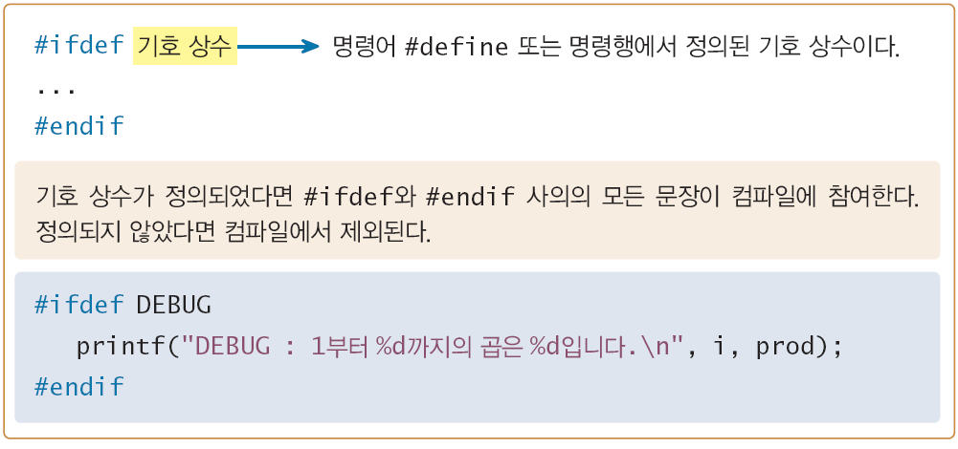
상수 정의 검사
if defined #ifdef #endif
#ifdef 다음에 나오는 기호 상수가 이미 정의되었다면 #endif까지 모든 문장을 컴파일하고
그렇지 않으면 컴파일에서 제거
#ifdef와 #endif 사이에는 C문장 뿐만 아니라 전 처리기 지시자도 가능

Slide 45
#ifdef 이용
#include <stdio.h>// file: ifdef.c
#define DEBUG //주석으로 처리하면 중간 과정의 결과 없슴
#define LIMIT 20
int main(void) {
int i;
long prod = 1;
for (i = 1; i <= LIMIT; i++){
prod *= i;
#ifdef DEBUG //기호상수 DEBUG가 정의되어 있지 않으면 실행되지 않음
if (i%5 == 0)
printf("DEBUG : 1부터 %d까지의 곱은 %d입니다.\n", i, prod);
#endif
}
printf("1부터 %d까지의 곱은 %d입니다.\n", LIMIT, prod);
return 0;}

Slide 46
#ifndef 이용
#ifdef와 반대, 기호 상수가 정의되지 않으면 #ifndef와 #endif 사이의 문장 컴파일
정의되지 않으면 컴파일에서 제외
예
#ifndef NAME_SIZE
#define NAME_SIZE 30
#endif
명령어 #define또는 명령행에서 정의된 기호 상수

Slide 47
기호 상수 삭제 #undef
이미 정의된 기호 상수를 해지하는 지시자
일반적으로 기호 상수를 삭제하기 전에 #ifdef로 이전에 정의됨을 확인한 후 삭제하는 것이 좋음
사용 예
#define SIZE 20
#ifdef SIZE
#undef SIZE
#endif

Slide 48
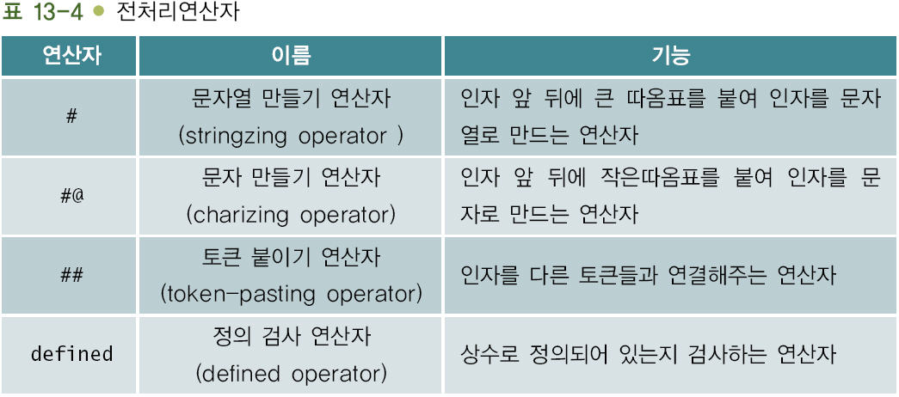
전처리연산자
전처리 연산자 종류
연산자는 #, #@, ##은 매크로 정의 지시자 #define에서 사용
연산자 defined는 조건부 컴파일 지시자 #if와 #elif 등에서 사용

Slide 49
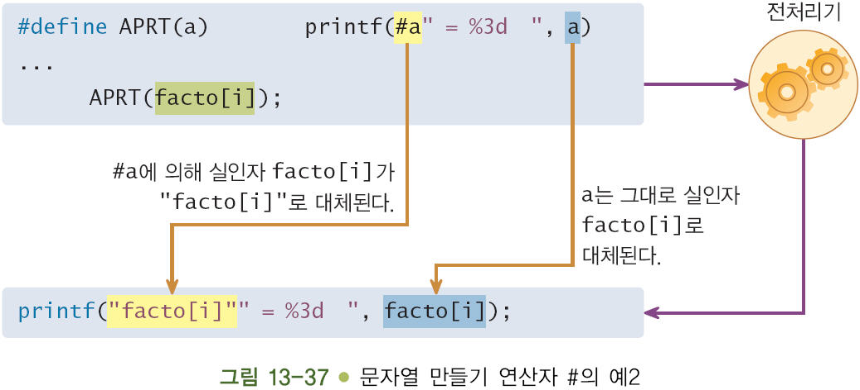
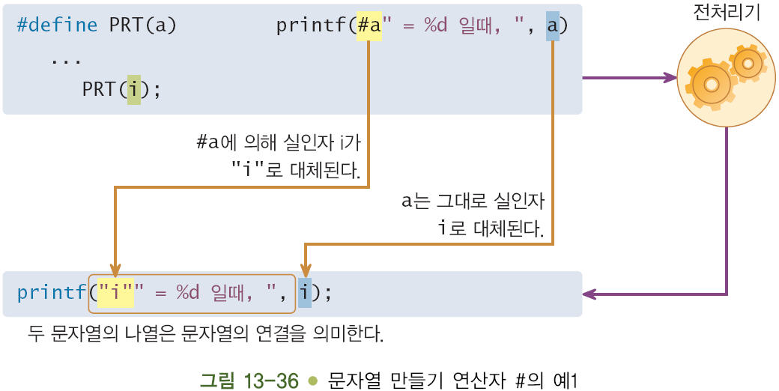
문자열 만들기 연산자 #
매크로 정의 시에 뒤에 나오는 인자를 문자열로 만드는 연산자

Slide 50
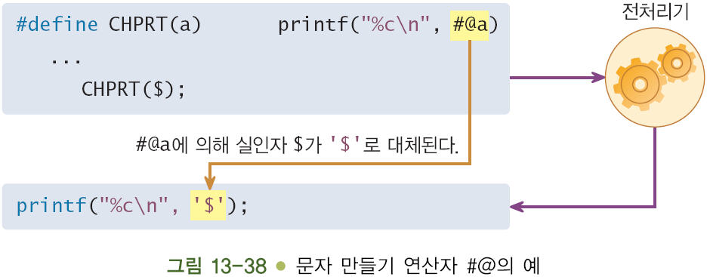
문자 만들기 연산자 #@
인자 x의 매크로 정의에서 #@x와 같이 형식인자 앞에 위치
연산자 #@는 뒤에 나오는 인자를 앞 뒤에 작은따옴표를 붙여 문자로 만들어 줌

Slide 51
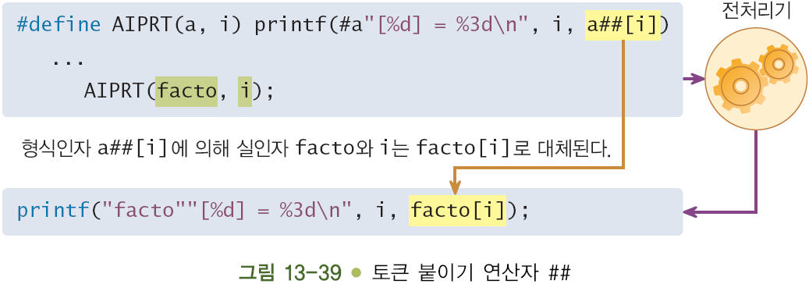
토큰 붙이기 연산자 ##
좌우의 토큰을 연결(concatenation)하는 기능을 수행

Slide 52
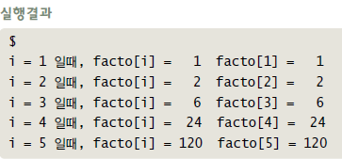
전처리연산자 이용
#define PRT(a) printf(#a" = %d 일때, ", a)
#define APRT(a) printf(#a" = %3d ", a)
#define AIPRT(a, i) printf(#a"[%d] = %3d\n", i, a##[i])
#define CHPRT(a) printf("%c\n", #@a)
int main(void) {
int i, prod = 1;
int facto[6];
CHPRT($);
for (i = 1; i <= 5; i++){
prod *= i;
facto[i] = prod;
PRT(i);
APRT(facto[i]);
AIPRT(facto, i); }
return 0;}

